Slide 1
حَرْفُ التَّاء

Slide 2
أُسَمِّيْ الحَرفَ و أُلَوِّنُهُ :

Slide 3
ت
ألاحِظ الصُّوَر و أقْرَأ :
قَالَت نُوْرَةُ :
أَنَا أُلَوَّنُ سَلَّةَ الفَاكِهَةِ , فِي السَّلَةِ تُفَاحٌ و تِيْنٌ و تُوْتٌ , ثُمَّ أُرَتِّب ألْوَانِيْ , و لا أَرْمِي الوَرَقَ عَلى الأَرْضِ .

Slide 4
أقْرَأ الكَلِمَات ثمَّ أجرِّد الحَرِف ت:
تِيْن
تُفَاح
تَرْمِي
تِـ
تُـ
تَـ

Slide 5
أُميِّز بَيِن الصَّوت القَصِيْر و الصَّوت الطَّويْل (المَدْ) :
تِـ
تُـ
تَـ
صَوْت قَصِير لِعَدَم وُجُود مَد
تِيـ
تُو
تَا
صَوْتْ طَوِيْل لِوُجُود مَد

Slide 6
أُلاحِظ كِتَابِة الْحَرْف :

Slide 7
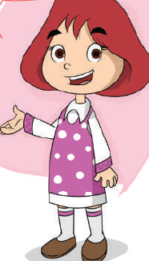
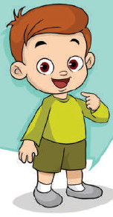
أُحَاكِي يَاسِرَاً و أجِيْب إجَابَات كَامِلَة :
ما اِسْمُ جّدِّكَ ؟
ما اِسْمُ مُعَلِّمِكَ ؟
ما اِسْمُ مَدْرَسَتِكَ؟
ما اِسْمُكَ؟
ما اِسْمُ مّدِيْنَتِكَ؟
اِسْمِي يَاسِرُ
تَخِيْطُ مَرِيَمُ القِمَاشَ .

Slide 8
أَرْسُمْ دَائِرَة فوقَ الكَلِمة الَّتي تَبْدَأ بالحَرِفْ (ت)ثمَّ اكْتُبُهُ
تِمْسَاحٌ
تَاجٌ
لَعِبَتْ
تَرْكَبُ
تَمْرٌ
تِـ
تَـ
تَـ
تَـ

Slide 9
مَدْرَسَة
أَصِل بين الكَلِمَة و الحرف المناسِب , ثُمَّ أكْتُبْهَا :
مَدْرَسَـ....
حَجْرَة
حُجْرَ....
تُو....
تُوْت

Slide 10
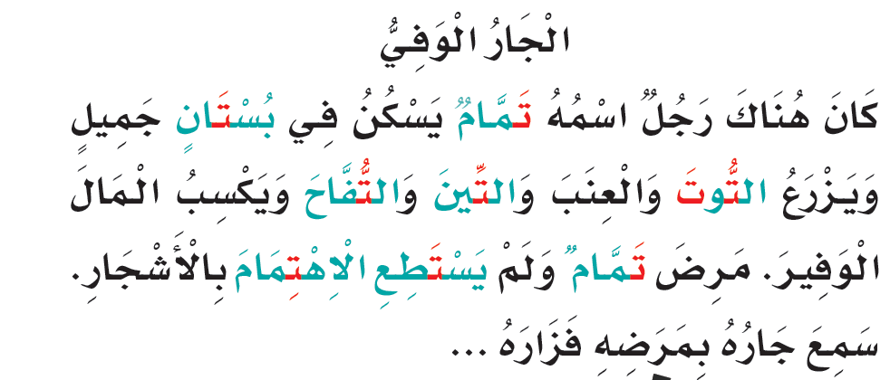
إِثْرَائِيْ
و قَالَ لَهُ : لا بَأس طُهُورٌ إن شَاءَ اللَّه , و أَعَانَهُ فِي الزِرَاعَةِ لِحِيْن شِفَائِهِ .

Slide 11
انتهى الدرس

